Slide 1

Level Design
성공회 대학교
IT융합자율학부 201632023 이지훈

Slide 2

INDEX
1. 개요
3. 레벨 디자인
개요
에셋 소개
제작 과정
전투 구성
Stage 1 개요 / 요약
Stage 2 개요 / 요약
Stage 3 개요 / 요약
Stage 4 개요 / 요약
2. 컨셉
4. 제작 후기
기획 의도
컨셉 - 맵
컨셉 - 캐릭터 & 무기
컨셉 - 기타
제작 후기
개선점
스크린 샷

Slide 3
개요
에셋 소개
제작 과정
개 요

Slide 4
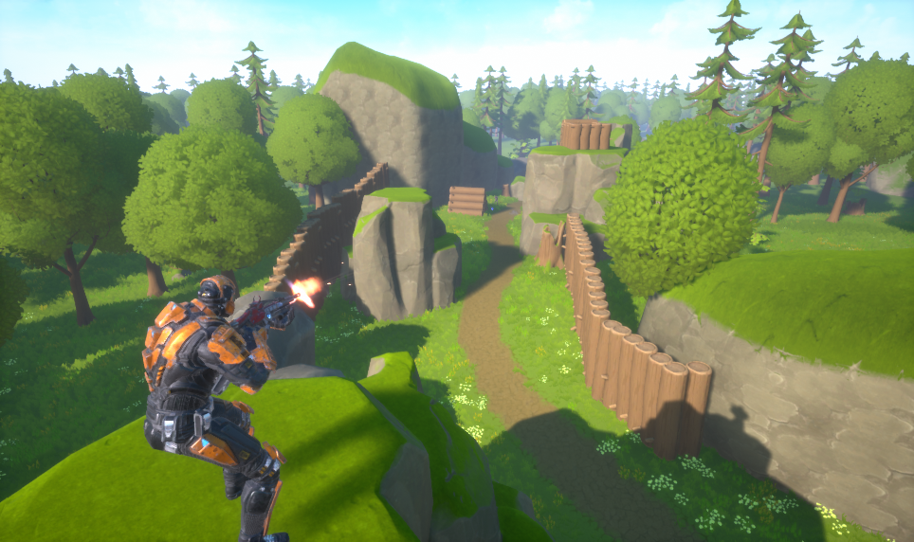
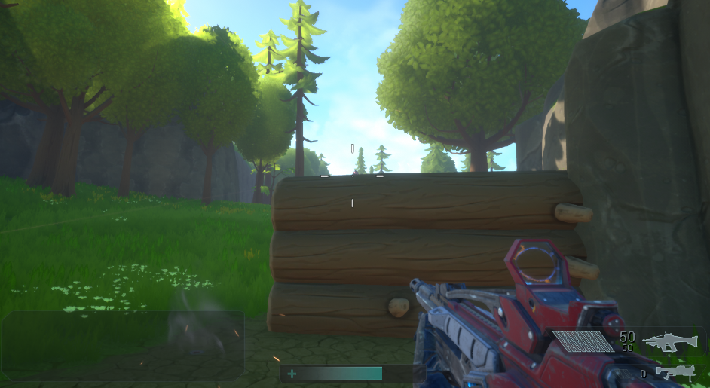
개요
장르
FPS
배경 컨셉
숲, 산등성이
플레이 타임
10분~15분
참가 인원
1명(싱글 PvE)
스테이지 구성
4 스테이지

Slide 5
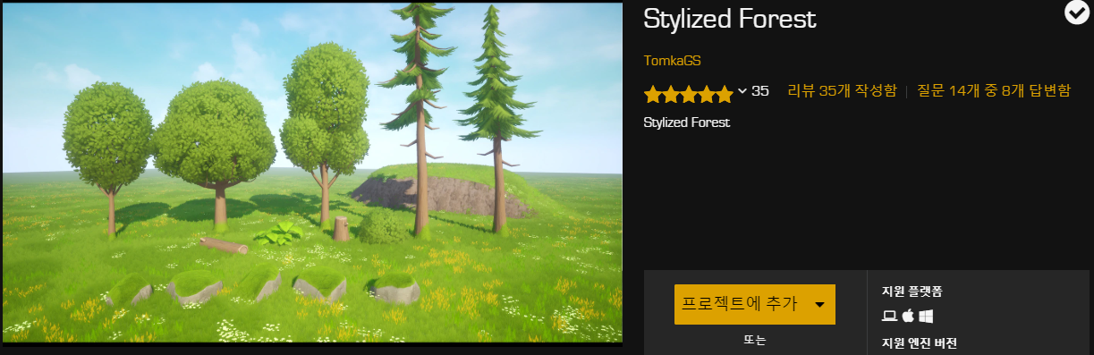
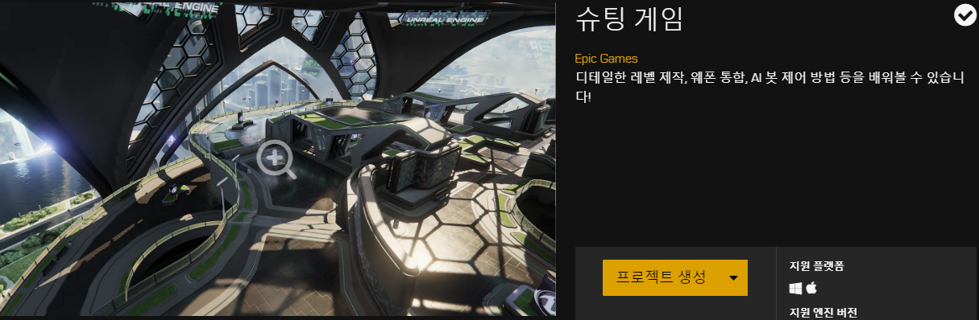
에셋 소개
Stylized Forest
(현재 무료 제공 에셋)
숲과 관련된 Meshs 제공
맵의 전반적인 디자인을 맡음
다양한 게임들에 자주 보이는 그래픽 방식이기에 선정
슈팅게임
(언리얼 엔진 제공 에셋)
캐릭터와 봇 디자인 및 블루프린트
총기 디자인 및 사운드
힐 팩, 아머 팩 등의 소스

Slide 6
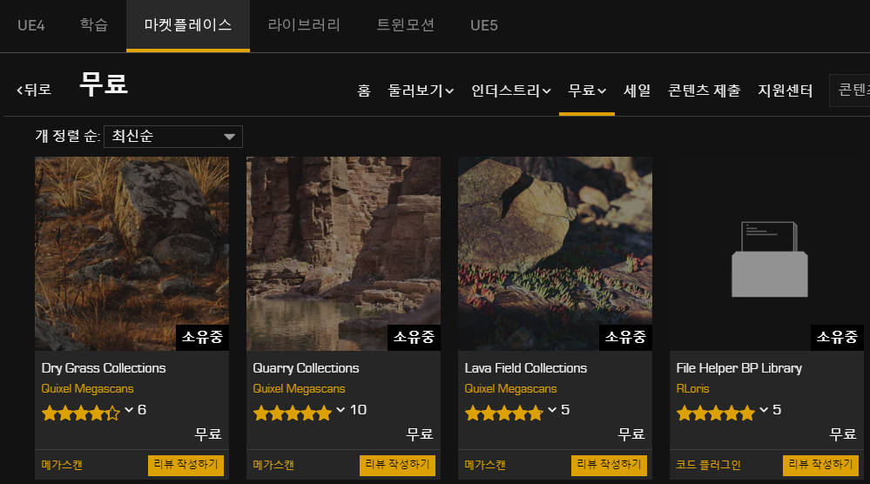
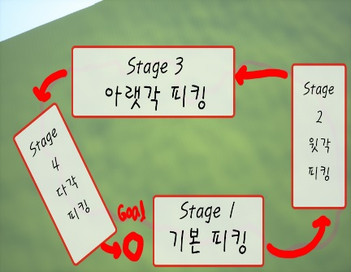

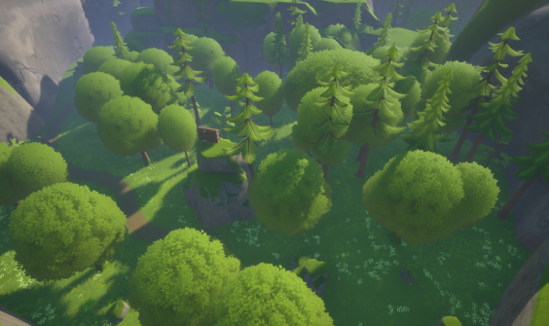
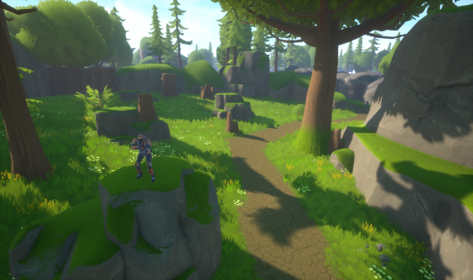
제작 과정
1. 게임 구상
2. 에셋 탐색
3. 맵 설계
게임의 장르 구상
게임의 전반적인 컨셉 구상
컨셉에 알맞은 에셋 탐색
여러가지 비교해보며 선택
기본 지도를 바탕으로 구역 선택
각 스테이지마다의 구성 설계
해당 구역에 사용할 에셋 선택
4. 맵 제작
5. 테스트 / 평가
설계에 기반한 스테이지 제작
설계에 부족했던 부분 임의 추가
설계대로 작동하는지 테스트
테스트 플레이 후 부족한 부분 수정

Slide 7
기획 의도
컨셉 - 맵
컨셉 - 캐릭터 & 무기
컨셉 - 기타
컨 셉

Slide 8
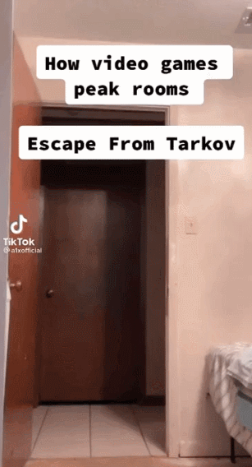
기획 의도
피킹(Peaking) 이란?
다양한 FPS게임들에서 사용되는 일종의 기술
방 문 또는 엄폐물을 이용해 순간적으로 모습을 드러냈다 숨는 기술
상대방의 위치를 파악하고 나 자신의 피해를 최소화 하는 중요한 기술
게임마다 고유적인 피킹 방식이 있긴 하지만, 개념은 동일함
피킹의 중요성
다양한 FPS게임들 중 피킹을 사용하지 않는 게임은 없음
상대방과의 전투에서 중요한 정보와 엄폐물을 이용한 방어 능력까지 겸비하게 만들어 주기 때문에 전투의 흐름을 가져올 수 있음
1 대 다수의 상황도 대응 가능한 상황을 만들어 줌

Slide 9
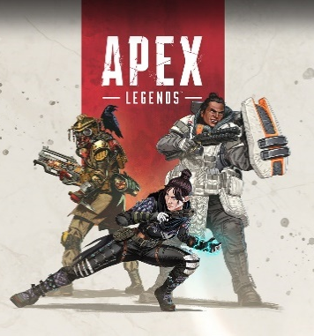
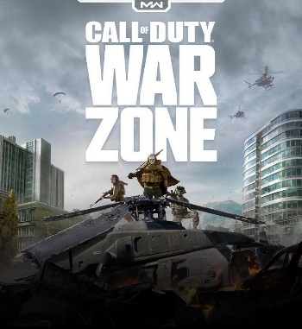
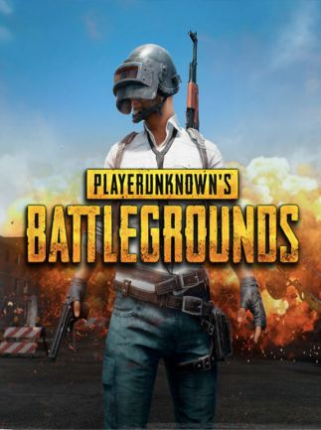
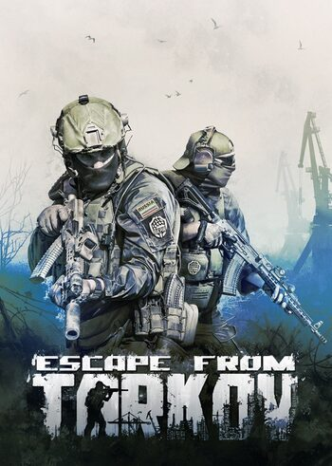
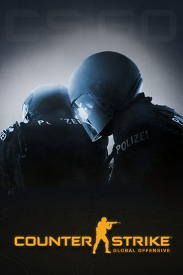
기획 의도
피킹을 알려주는 게임은 없다
다양한 FPS게임들에서 사용되며, 생존과 연결되어 있는 아주 중요한 기술임
이렇듯 매우 중요한 기술이지만 그 어떤 FPS도 피킹에 대해 알려주지 않음
게임을 제작하는 제작자 역시 흔히 말하는 ‘고인물’들에게 숱하게 당하고 있음
피킹을 알려주는 게임을 만들자
FPS 초보 유저들이 피킹을 익히게 되면 다른 FPS게임에도 좀 더 쉽게 접근 가능
각 상황에 맞는 다양한 피킹 상황을 제공하고 피킹을 연습하게 만듬
위에서 아래 및 같은 윗각을 노리는 고지대 피킹, 아래에서 위를 노리는 저지대 피킹,다수의 적을 상대로 전투하는 다각 피킹 등에 대한 훈련을 하는게 게임의 목적

Slide 10
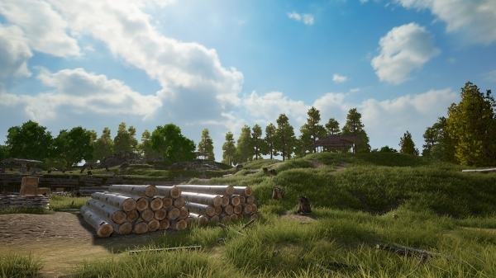
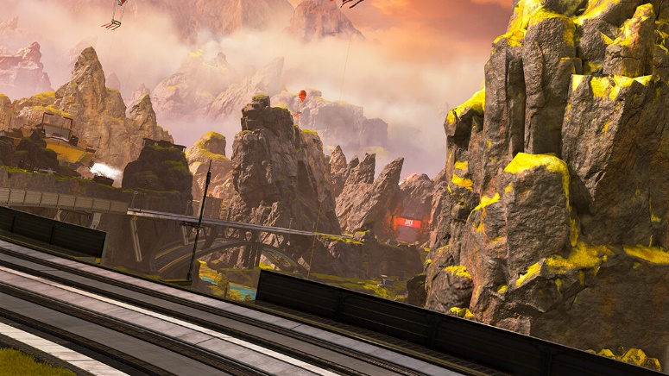
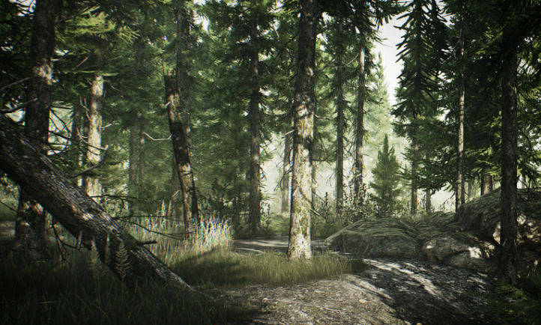
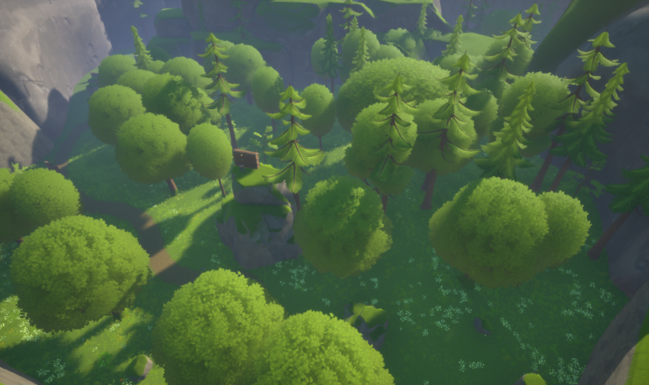
컨셉 - 맵
Battleground - Erangel
Apex Legends - Worlds Edge
Escape from Tarkov - Woods
다양한 게임에서 등장하는 숲과 산등성이
숲 및 산등성이가 주 무대가 되는 FPS게임이 상당히 많음
언덕 및 돌에서의 고지대 형성 및 나무와 돌무더기를 이용한 다양한 엄폐물을 활용
타 게임들의 지형 참고, 흔히 볼 수 있는 상황 및 지형 디자인
설계한 맵의 일부

Slide 11
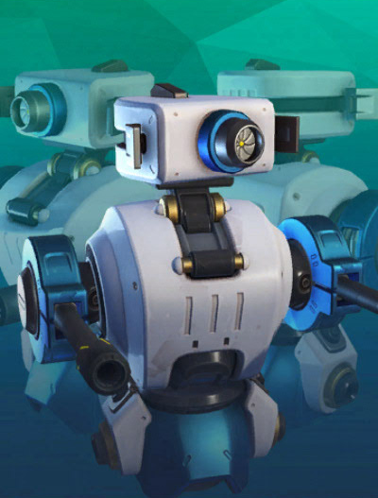
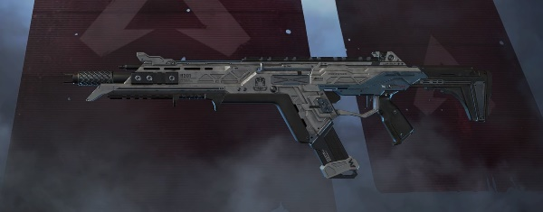
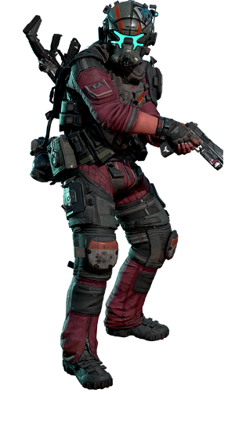
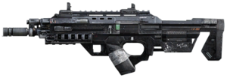
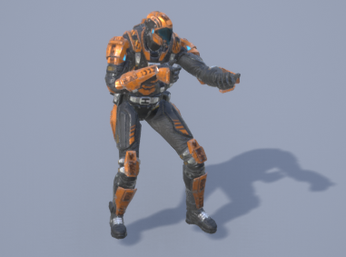
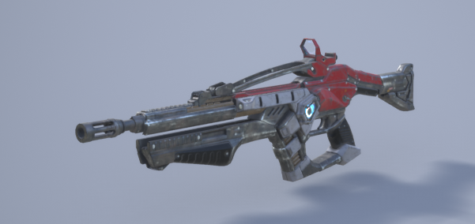
컨셉 - 캐릭터 & 무기
Apex Legends
R-301
OverWatch
Training Bot
Titan Fall 2
Jack Cooper
Call of Duty :
Advanced Warfare
Bal - 27
훈련용 봇과 배틀 슈트 & 미래화 소총
훈련용 봇이라고 하면 오버워치의 훈련용 봇을 많이 생각하게 됨
하지만 실제 전투는 사람과 하는 경우가 대부분임
양쪽을 타협해 봇의 느낌이 나는 배틀 슈트형 안드로이드 선택
안드로이드이기에 AK-47과 친숙한 무기 디자인 대신 미래형 무기 디자인 채택
게임에 사용된 캐릭터
& 무기 디자인

Slide 12
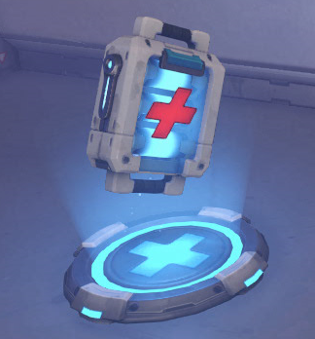
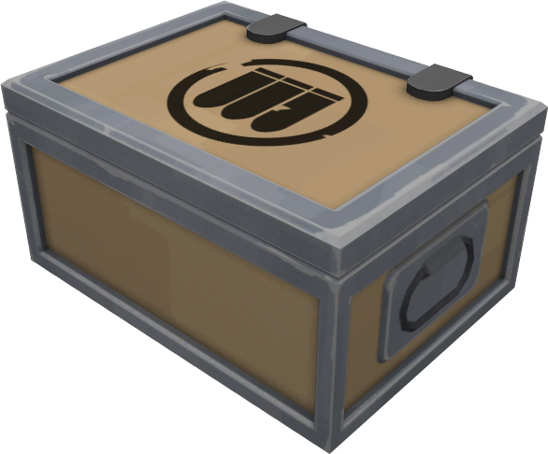
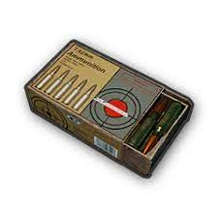

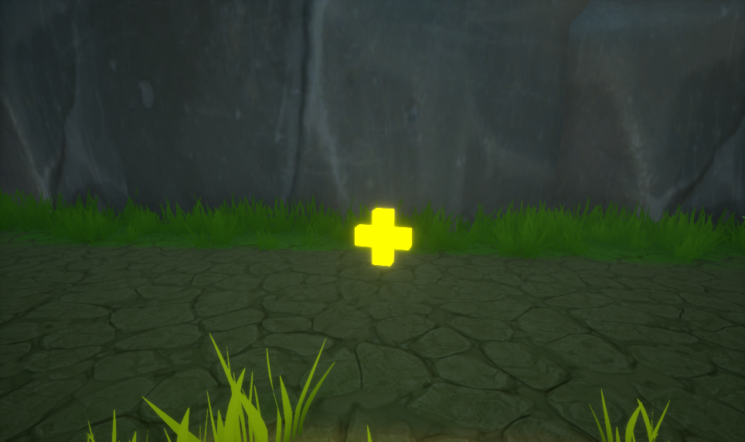
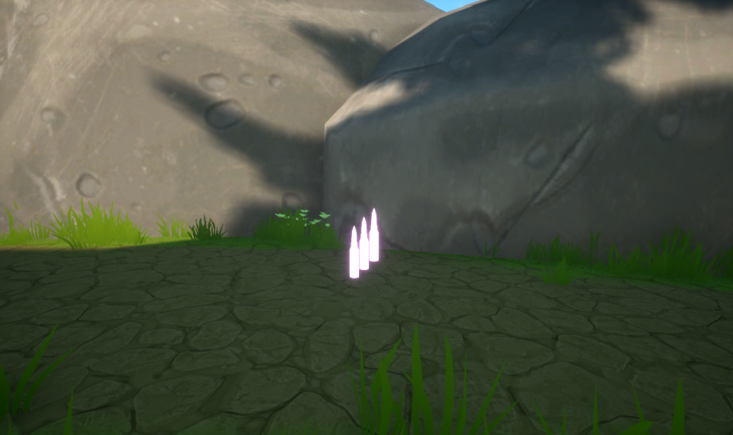
컨셉 - 기타
Overwatch - Health Pack
TF 2 - Health & Ammo Pack
Battleground – 7.62mm
체력 & 탄약 팩
각 스테이지 클리어 시 부족한 탄약과 체력을 보충해야 함
자동 회복 시 스테이지 난이도가 급 하락하므로 힐팩 및 아머팩으로 변경
힐팩의 상징인 십자가 모양 채택 및 탄약팩의 상징인 탄약들의 이미지 사용
게임에 사용된 디자인

Slide 13
전투 구성
Stage 1 개요 / 요약
Stage 2 개요 / 요약
Stage 3 개요 / 요약
Stage 4 개요 / 요약
레벨
디자인

Slide 14
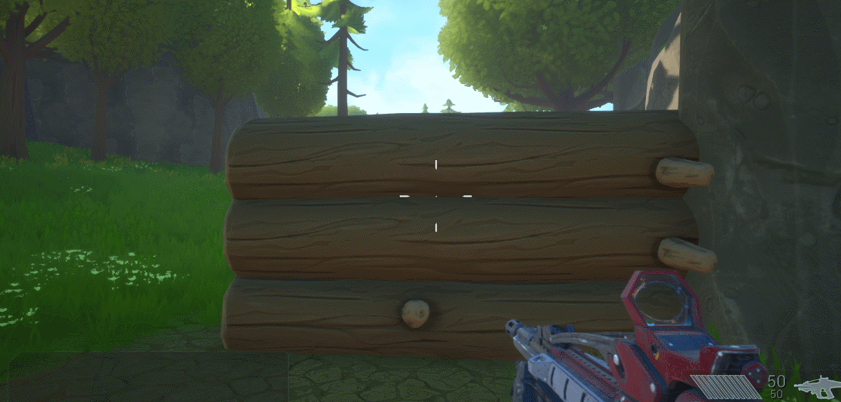
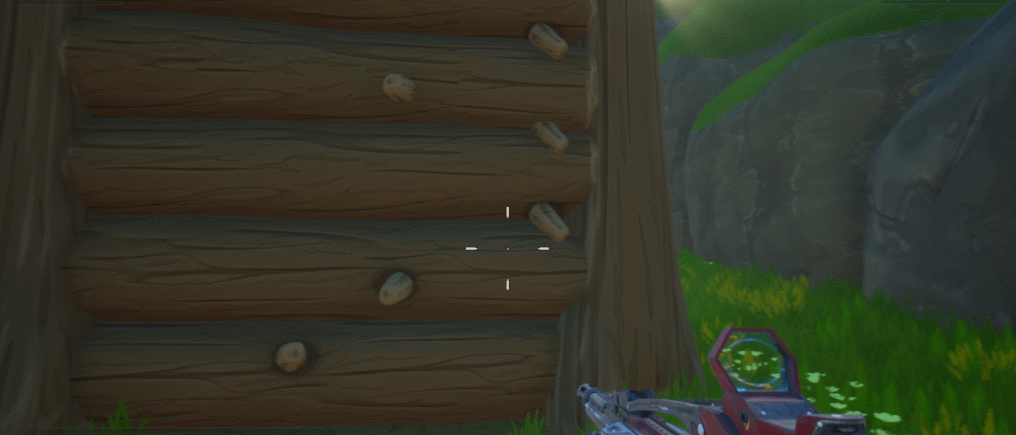
전투 구성
피킹을 활용한 전투 방식
탐색 및 엄폐물로의 이동
각각의 상황에 알맞은 피킹 방식을 이용해 전투를 이어나가야 함
피킹을 사용하지 않고 몸을 드러낸 채 전투 시 사망할 확률이 높음
피킹 및 이동이 용이하도록 맵 곳곳에 엄폐물이 배치되어 있음
피킹 또는 이동 중 적에 대한 위치를 빠르게 식별 해야함
신속하게 엄폐물로 이동하여 상대의 사격에서 벗어나야함

Slide 15
Stage 1 개요 / 요약
구 분 | 설 명
배치된 적의 수 | 3명
소요 시간 | 3분 내외
컨 셉 | 조금의 엄폐물이 있는 숲
목 적 | 피킹의 기본기 숙련
힐팩 & 탄약팩 | X (다음 스테이지 시작 전 배치)
피킹의 기본 연습 스테이지
가장 기본적인 피킹인 같은 지대에서의 좌, 우 피킹 사용
약간의 고지대의 적에게 윗 피킹을 이용한 적 저지 가능
다각 없이 한 명 한 명 천천히 상대 가능
플레이어 교전 장소
적 위치
플레이어 이동 경로
교전 방향

Slide 16
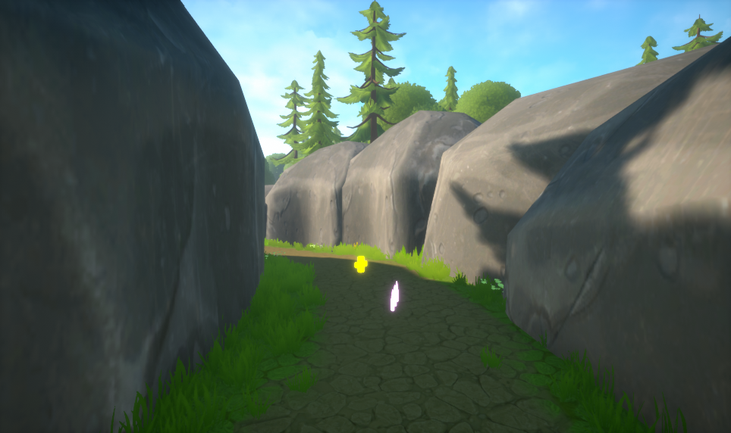
Stage 2 개요 / 요약
구 분 | 설 명
배치된 적의 수 | 2명
소요 시간 | 3분 내외
컨 셉 | 높은 돌 산이 있는 통로
목 적 | 고지대의 적 피킹 연습
힐팩 & 탄약팩 | O (스테이지 시작 전 배치)
저지대에서 고지대의 적에게 피킹
스테이지 진입 전 체력과 탄약을 제공한다는 것을 처음으로 명시
저지대에서 고지대에 위치한 적을 뒷무빙을 활용한 피킹 방식으로 제압
고지대에서 엄폐물을 낀 적과 엄폐물이 없는 원거리 적과의 전투 연습
플레이어 교전 장소
적 위치
플레이어 이동 경로
교전 방향

Slide 17
Stage 3 개요 / 요약
구 분 | 설 명
배치된 적의 수 | 2명
소요 시간 | 3분 내외
컨 셉 | 숲 속의 절벽 위
목 적 | 고지대에서의 적 피킹 연습
힐팩 & 탄약팩 | O (스테이지 시작 전 배치)
고지대에서의 피킹
같은 고지대의 적에게의 좌, 우 무빙을 이용한 피킹 연습
고지대에서 저지대의 적에게 앞 무빙을 이용한 피킹 연습
고지대에서의 전투를 포기하고 내려가면 적에게 사망할 확률이 높음
플레이어 교전 장소
적 위치
플레이어 이동 경로
교전 방향

Slide 18
Stage 4 개요 / 요약
구 분 | 설 명
배치된 적의 수 | 8명
소요 시간 | 5분 내외
컨 셉 | 숲 속
목 적 | 다각 및 다양한 상황의 피킹 연습
힐팩 & 탄약팩 | O (스테이지 시작 전 배치)
다각에서의 피킹
한 위치에서 두 명 이상과의 전투를 치르게 됨
엄폐물에서의 엄폐 각도에 따른 또 다른 적과의 교전을 신경 써야 함
먼저 제거할 타겟을 선정하고 한 방향을 클리어 해야 수월한 교전 가능
또한 고지대의 적, 엄폐물을 끼고 숨어있는 적 등 다양한 패턴이 나와 조심스러운 이동이 요구되며 빠른 탐색과 엄폐가 핵심이 됨
플레이어 교전 장소
적 위치
플레이어 이동 경로
교전 방향

Slide 19
제작 후기
개선점
스크린 샷
제 작 후 기

Slide 20
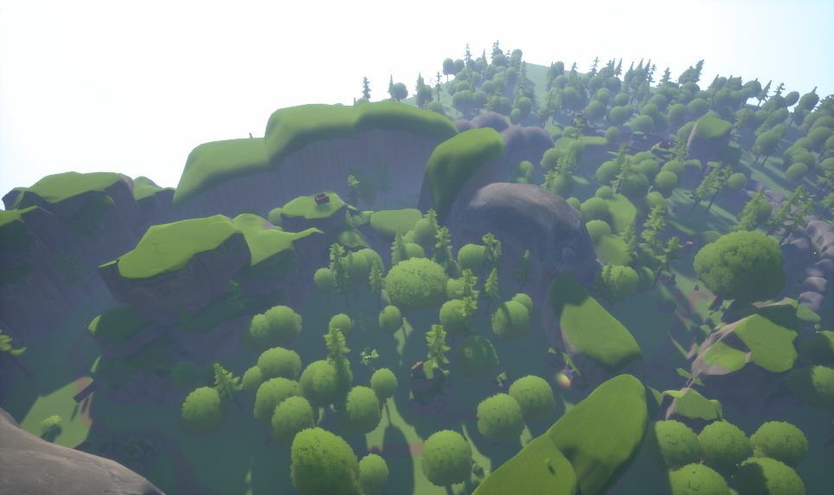


제작 후기
구조물 하나하나, 배치의 어려움
흔히 게임들에 배치된 구조물들은 생각을 했다고는 해도 어느정도는 채워 넣기 식으로 적당히 마무리하지 않았을까 싶었지만, 막상 해보니 그렇게 쉽게 배치될 수 없다는 것을 알게 되었다.
어떠한 구조물에 의해 다각이 나오기도 하고, 다각이 사라지기도 하다 보니 구조물 하나하나의 배치에도 플레이를 해보고 각도를 다시 조정하며 구조물들을 배치해 나가야 했다.
첫 작품인 만큼 부족한 실력
이번에 언리얼 엔진을 처음 다루게 되었기에 아직 미흡한 실력으로 구현하지 못한 부분들이 많았음
후에 언리얼 엔진에 대해 더욱 공부해 미흡한 부분을 개선해 나갈 예정

Slide 21
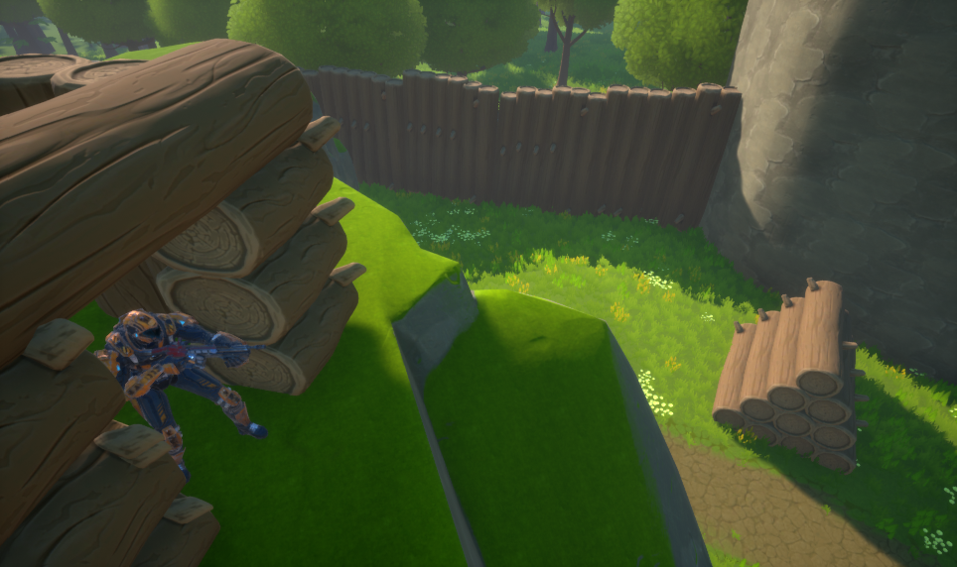

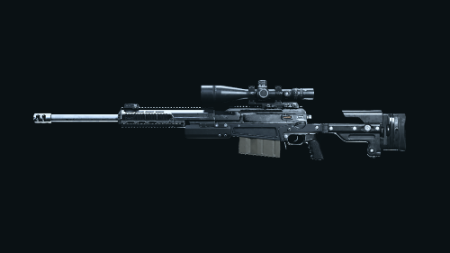
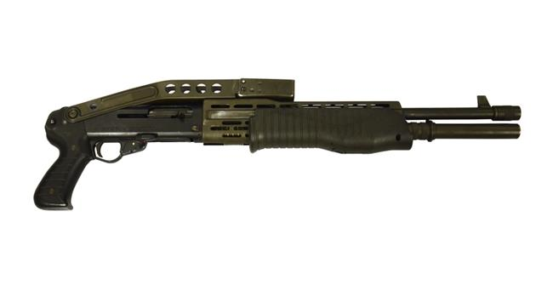
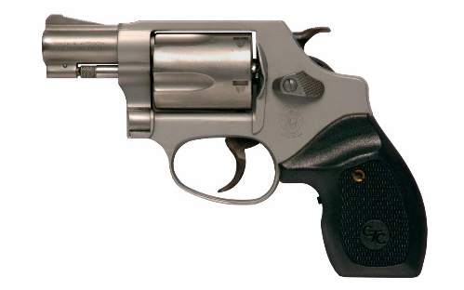
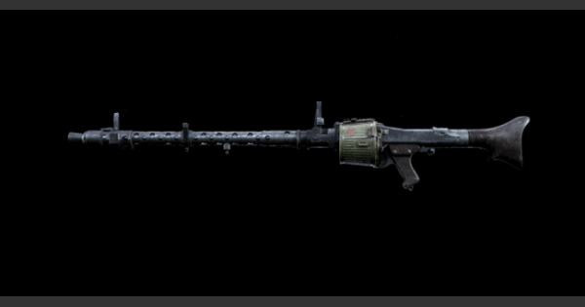
개선점
봇의 자연스러운 움직임 구현
봇의 움직임 구현 시 실제 플레이어와 전투하는 느낌을 강하게 줌
플레이어는 봇의 움직임을 예측하여 더욱 조심하며 플레이 해야 함
그로 인한 다양한 지형 지물을 추가하고, 다양한 패턴 생성 가능
실제 게임 판례들을 본 게임에 적용시킬 수 있음
다양한 총기 콜렉션
현재는 게이머들에게 가장 익숙한 총기인 소총만 구현되어 있음
게이머들이 각자 선호하는 총기가 다르기에 구현의 가치가 높음
저격총, 샷건, 권총, 기관총 등 다양한 총기를 구현하여 추가하고, 각 총기에 알맞은 맵을 설계해 추가할 수 있는 부분이 다수 있음

Slide 22
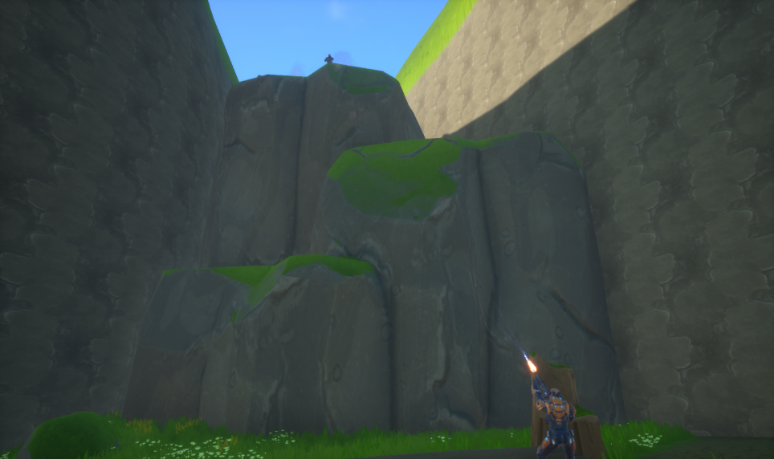
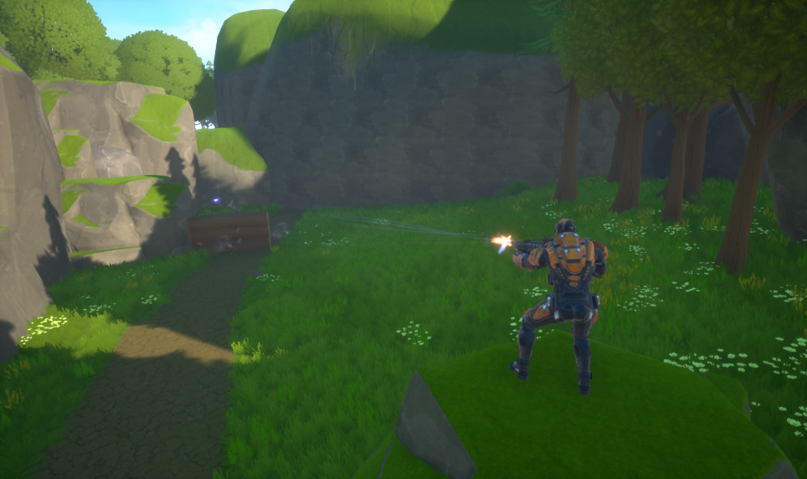
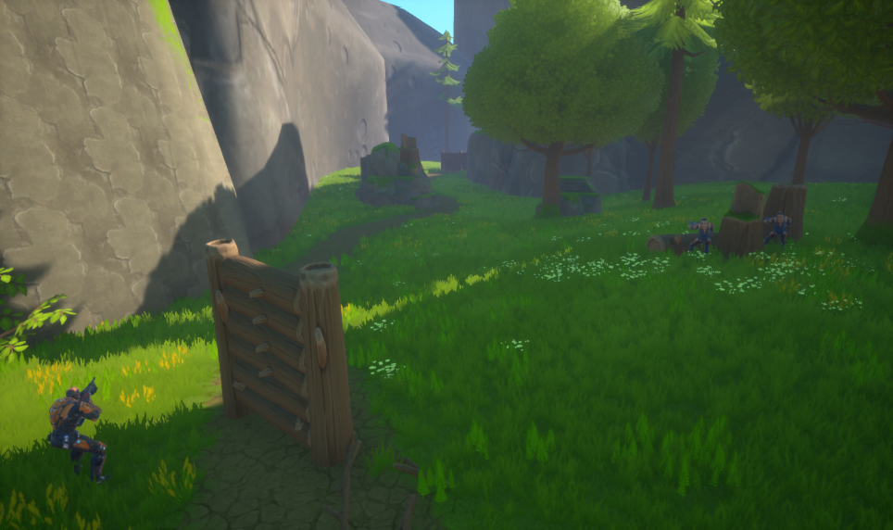
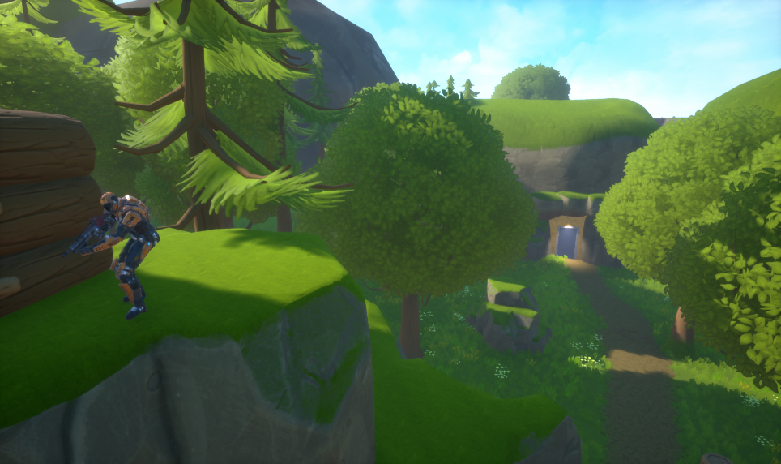
스크린 샷

